Slide 1
ПротонКоин ИС – бизнес-продукт для школьной электронной валюты
Анатолий Раев, ГБОУ Образовательный Центр «Протон», 8 «Е» класс
Май, 2022г.
Notes:
Здравствуйте! Меня зовут Анатолий Раев, я ученик 8-Е класса Образовательного центра «Протон»
Сегодня я представлю вам свой проект «ПротонКоин ИНФОРМАЦИОННАЯ СИСТЕМА», итак

Slide 2
Проблема
Слайд 2
Мотивация школьников достаточно низка. Необходимо как то улучшать и поддерживать её, поощряя учеников за достижения.
Для этого предлагаю решение данной проблемы – школьная электронная валюта, которую ученики могут зарабатывать за свои достижения, а также тратить на приятные вещи.
Проблема
Notes:
Мой проект решает проблему того, что ещё не было разработано такого кассового приложения, которое можно было бы дорабатывать под нужды определенного магазна, которое было удобно в работе как для кассира, так и для администратора и которое соответствовало всем законам Российской Федерации.

Slide 3
Решение
Слайд 3
Не будем углубляться в подробности самой концепции ПротонКойна – остановимся на реализации информационной системы для работы электронной валюты.
Для решения проблемы управления самой электронной валютой необходимо разработать некую информационную систему – приложение, которое могло бы управлять пользователями, давая им возможность получать и тратить ПротонКойны.
Решение
Notes:
Учитывая найденные недостатки конкурентов, были выделены главные цели данного решения – модульность, открытость и удобные инструменты для сторонних разработчиков.

Slide 4
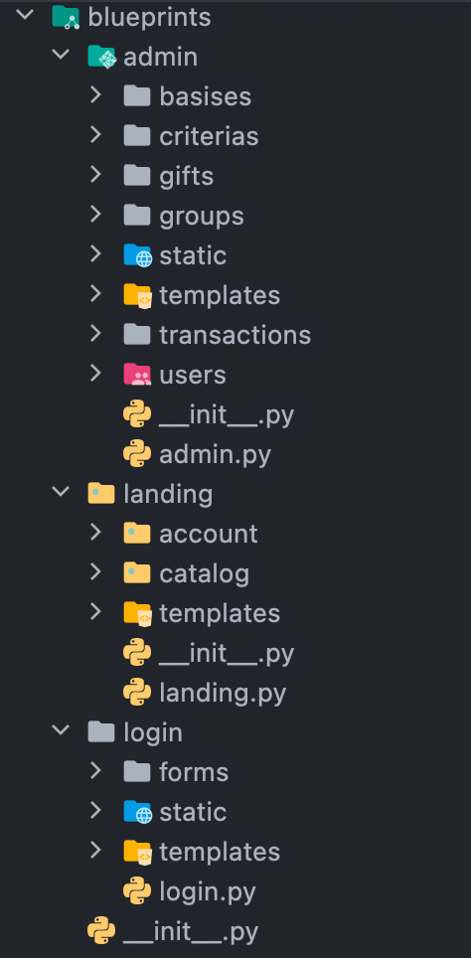
Архитектура
Слайд 4
Для упрощения реализации и поддержки ИС используется микрофреймворк Flask, в котором имеется функционал ”планов” приложения – за счет него достигается модульность веб-приложения
Архитектура
Notes:
Для реализации модульности был выбран такой подход: в каждый файл как можно меньше кода. Именно для этого в приложении существуют две системы – система модулей и система плагинов. Давайте рассмотрим их подробнее.

Slide 5
Демонстрация результатов
Notes:
А теперь, давайте посмотрим на данное приложение в действии

Slide 6
Перспективы развития
Слайд 6
В данном проекте хотелось бы использовать более современные технологии. В нашем случае, данную ИС можно переписать с использованием JS фреймворка, к примеру Vue – именно тогда появится возможность ещё быстрее и удобнее вести разработку, ведь не придется пытаться писать сразу и бекэнд и фронтэнд вместе.
Перспективы развития
Notes:
В любом приложении можно двигаться в две стороны – в сторону развития функционала и в сторону увеличения производительности и скорости быстродействия. В данном приложении планируется реализовать аналитику, расширенное управление запасами и поддержку торгового оборудования «из коробки»

Slide 7
Завершение
Спасибо за внимание!

